Slide 1
mKj‡K ï‡f”Qv

Slide 2
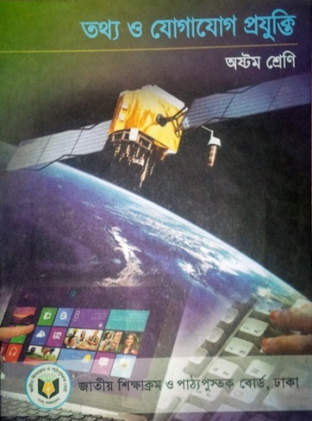
শিক্ষক পরিচিতি
মোঃ আব্দুস সোবহান সহকারী শিক্ষক চকএনায়েত উচ্চ বিদ্যালয়,নওগাঁ। মোবাইল নং-০১৭১০৪৩৮১৫৯ তারিখ -01/03/2020ইং
পাঠ পরিচিতি
তথ্য ও যোগাযোগ প্রযুক্তি
শ্রেণি: অষ্টম
অধ্যায়: দ্বিতীয়
পাঠ: ১৪

Slide 3
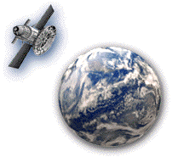
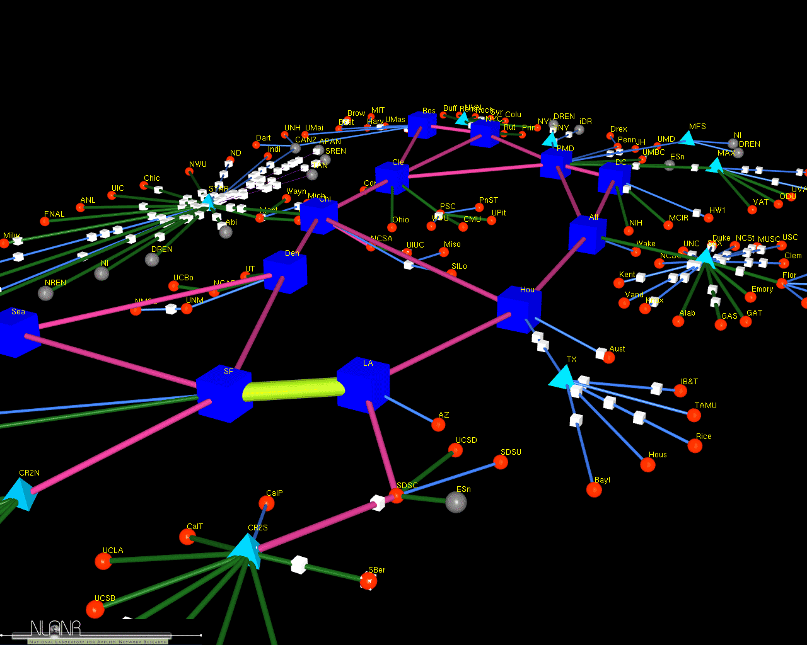
পৃথিবীতে কিসের মাধ্যমে তথ্য
পাঠানো হচ্ছে?
কিসের মাধ্যমে নেটওয়ার্ক তৈরি করা হয়েছে?
Notes:
১। কীসের মাধ্যমে তথ্য প্রেরণ ও গ্রহণ করা হয়? প্রশ্নের পর পারে শিক্ষার্থীদের নিকট থেকে বিভিন্ন উত্তর আসতে ।
২। উত্তর যেমনই শিক্ষার্থীরা দেয় না কেন, শিক্ষার্থীকে স্যাটেলাইট ও অপটিক্যাল ফাইবারের কথা বলতে হবে।
অত:পর পাঠ ঘোষণা…

Slide 4
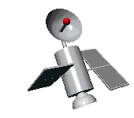
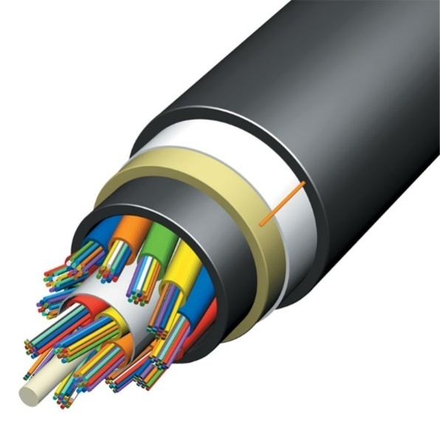
আজকের আলোচ্য বিষয় …
স্যাটেলাইট ও অপটিক্যাল ফাইবার

Slide 5
শিখনফল
এই পাঠ শেষে শিক্ষার্থীরা…
স্যাটেলাইট সম্পর্কে বর্ণনা করতে পারবে;
স্যাটেলাইট এর কাজ করার প্রক্রিয়া বর্ণনা করতে পারবে;
অপটিক্যাল ফাইবার সম্পর্কে বর্ণনা করতে পারবে;

Slide 6
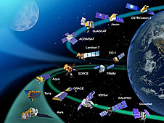
স্যাটেলাইট
পৃথিবীর চারপাশে মহাকাশে ঘুরতে থাকা কৃত্রিম উপগ্রহ হল সাটেলাইট
Notes:
৩৪ হাজার কিলোমিটার উপরে একটা নির্দিষ্ট কক্ষ পথে রাখা হয়….

Slide 7
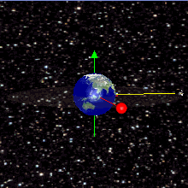
স্যাটেলাইট
স্যাটেলাইট মহাকাশে পৃথিবীকে প্রদক্ষিণ করে

Slide 8
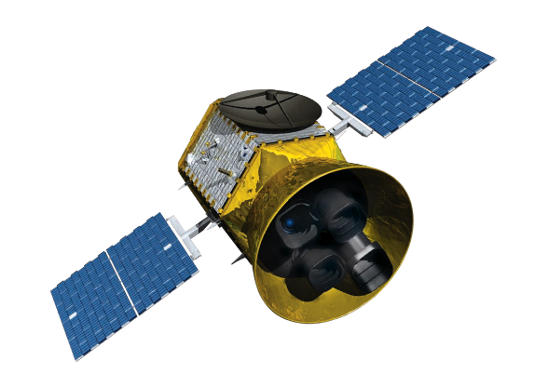
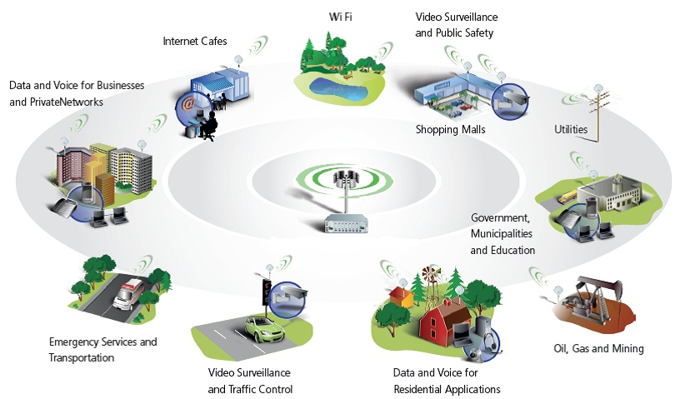
স্যাটেলাইট যেভাবে কাজ করে
জিও স্টেশনারির মাধ্যমে পৃথিবীর এক প্রান্ত থেকে অন্য প্রান্তে সিগন্যাল পাঠিয়ে দেয়

Slide 9
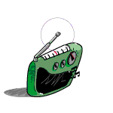
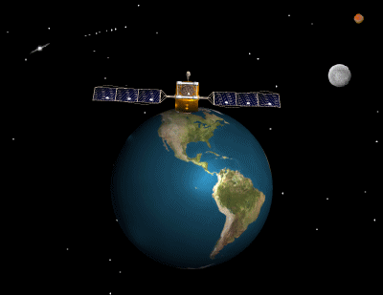
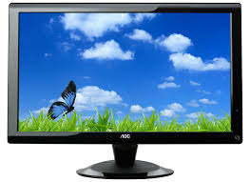
স্যাটেলাইট যেভাবে কাজ করে
রেডিও, টেলিভিশন, মোবাইল ও ইন্টারনেট সিগন্যাল এই পদ্ধতিতে কাজ করে

Slide 10
স্যাটেলাইট ব্যবহারে সমস্যা
স্যাটেলাইটে দুইটি সমস্যা রয়েছে
উচুতে থাকার বড় এন্টিনা প্রয়োজন
অনেক দূরত্ব অতিক্রম করে আসতে হয় তাই সময় বেশি লাগে

Slide 11
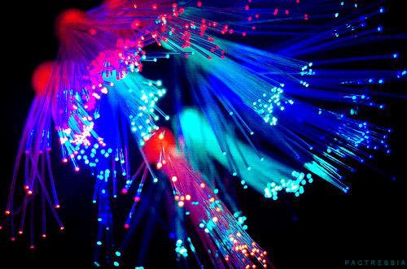
অপটিক্যাল ফাইবার
অপটিক্যাল ফাইবার অত্যন্ত সরু কাঁচের তৈরি তন্তু, ইনফ্রারেড আলো এর মাধ্যমে প্রবাহিত হয়

Slide 12
অপটিক্যাল ফাইবার
অপটিক্যাল ফাইবারে সিগন্যাল পাঠানো হয় আলোর গতিতে

Slide 13
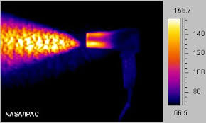
ইনফ্রারেড আলো
এই আলোর নাম ইনফ্রারেড আলো যা মানুষের চোখে দেখা যায় না।

Slide 14
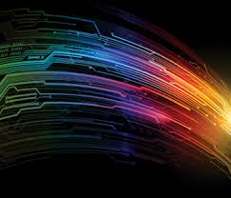
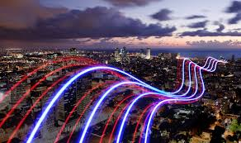
অপটিক্যাল ফাইবার
অপটিক্যাল ফাইবারের মধ্যে একসাথে কয়েক লক্ষ টেলিফোন কল পাঠানো যায়

Slide 15
অপটিক্যাল ফাইবার
সাবমেরিন ক্যাবল
অপটিক্যাল ফাইবারে পৃথিবীর একপ্রান্ত থেকে অন্য প্রান্তে সমুদ্রের তলদেশ দিয়ে যে নেটওয়ার্ক তাকে সাবমেরিন কেবল বলে।

Slide 16
অপটিক্যাল ফাইবার
অপটিক্যাল ফাইবারে সুবিধা
স্যাটেলাইট সিগন্যাল আলোর বেগে যেতে পারে কিন্তু অপটিক্যাল ফাইবারের সিগন্যাল কাঁচের মধ্যে দিয়ে যায় বলে আলোর বেগ এক-তৃতীয়াংশ কম।
স্যাটেলাইটের মাধ্যেমে ৩৪ হাজার কিলোমিটার ঘুরতে হয়, যা অপটিক্যাল ফাইবারের মাধ্যমে করতে হয় না। তাই সময় কম লাগে।

Slide 17
সাবমেরিন ক্যাবল ব্যবহার
বাংলাদেশ এখন যে সাবমেরিন কেবলের সাথে যুক্ত তার নাম SEA-ME-WE-4

Slide 18
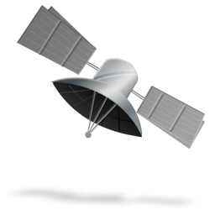
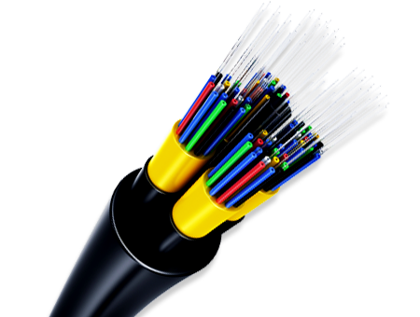
দলগত কাজ (বিতর্ক)
প্রথমে শিক্ষার্থীরা দু’টি দলে বিভক্ত হবে
স্যাটেলাইট দল
অটিক্যাল ফাইবার দল
বিতর্কের বিষয়:
স্যাটেলাইট আর অপটিক্যাল ফাইবারের ক্ষেত্রে কোনটা বেশি কার্যকর?

Slide 19
মূল্যায়ন
১। স্যাটেলাইট কী?
২। সাবমেরিন কেবল কী দিয়ে তৈরি?
৩। স্যাটেলাইট ও অপটিক্যাল ফাইবারের মধ্যে কোনটি দ্রুত কাজ করে?
৪। বাংলাদেশ এখন যে সাবমেরিন কেবলের সাথে যুক্ত তার নাম কী?

Slide 20
প্রশ্নোত্তর পর্ব

Slide 21
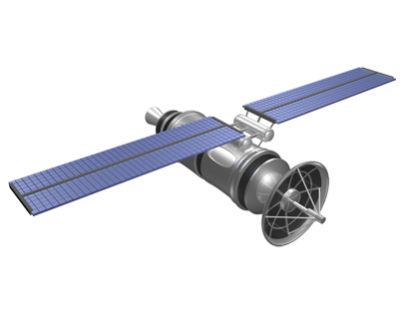
বাড়ীর কাজ
স্যাটেলাইট ও অপটিক্যাল ফাইবারের মধ্যে কোনটি দ্রুত কাজ করে? বাংলাদেশ এখন যে সাবমেরিন কেবলের সাথে যুক্ত তার নাম কি?

Slide 22
ধন্যবাদ

